Slide 1


Slide 2
目錄
食物碳足跡 P.3-5
無包裝食物 P.6-13
進食本地食物 P.14-19
進食時令食物 P.20-25
活動建議 P.26-34
參考文獻 P.35-37

Slide 3









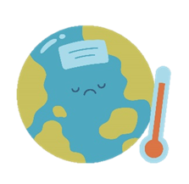
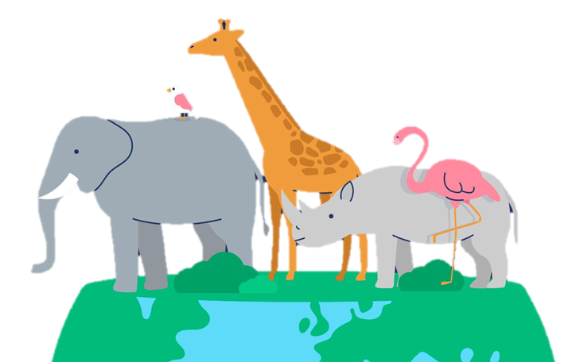

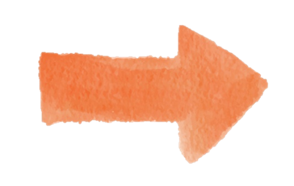
全球的二氧化碳排放
食物碳足跡
全球城市碳排放排行榜
首爾
廣州
紐約
香港
碳排放影響
全球暖化
破壞生物多樣性
動物失去棲息地
Notes:
全球城市碳排放排行榜
挪威科技大學的一項研究列舉了全球城市的碳排放排名，在13,000個城市中，首爾是全球碳排放量最高的城市，約276百萬公噸碳排放。第二名是的廣州，約270百萬公噸碳排放。第三名是紐約，約234百萬公噸碳排放。而香港則排名第四，約209百萬公噸碳排放。頭100名城市的碳排放佔全球18%「碳足跡」，反映全球的碳排放情況嚴峻。
到底碳排放對人類或環境有甚麼影響？
碳排放不會直接傷害人體，但會影響氣候與環境。當人類燃燒煤炭、石油等化石燃料時會造成大量碳排放，使大氣中的二氧化碳濃度增加，加上大幅度開墾林地、拓展農業和工業發展，導致溫室氣體濃度越來越高。經過長時間累積，大氣中溫室氣體過量，引致全球暖化。
當平均氣溫和海洋溫度升高（全球暖化），冰川會加速融化，從而導致海平面上升，淹沒沿海低海拔地區。此外，降水模式改變和亞熱帶地區的沙漠化會助長極端天氣包括熱浪、乾旱、森林大火、暴雨、水患、暴雪等，令全球造成嚴重的生命與財產損失。全球暖化不僅影響氣候模式，還會破壞生態環境，令動物失去棲息地造成生物多樣性喪失。
參考文獻：
Global Gridded Model of Carbon Footprints (GGMCF) <https://www.citycarbonfootprints.info/>
碳排放雖不會直接傷害人體，卻影響氣候與環境 <https://www.greenpeace.org/taiwan/update/29407/%E4%BB%80%E9%BA%BC%E6%98%AF%E7%A2%B3%E6%8E%92%E6%94%BE%EF%BC%9F%E5%92%8C%E7%A9%BA%E6%B1%A1%E6%9C%89%E4%BB%80%E9%BA%BC%E4%B8%8D%E5%90%8C%EF%BC%9F%E7%82%BA%E4%BB%80%E9%BA%BC%E6%82%A8%E6%88%91%E9%9C%80/#:~:text=%E7%A2%B3%E6%8E%92%E6%94%BE%E9%9B%96%E4%B8%8D%E6%9C%83,%E5%8D%BB%E5%BD%B1%E9%9F%BF%E6%B0%A3%E5%80%99%E8%88%87%E7%92%B0%E5%A2%83&text=%E7%95%B6%E5%B9%B3%E5%9D%87%E6%B0%A3%E6%BA%AB%E5%92%8C%E6%B5%B7%E6%B4%8B,%E7%9A%84%E7%94%9F%E5%91%BD%E8%88%87%E8%B2%A1%E7%94%A2%E6%90%8D%E5%A4%B1%E3%80%82>

Slide 4
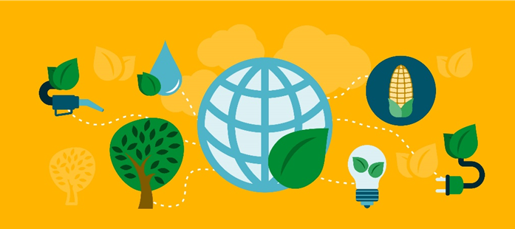
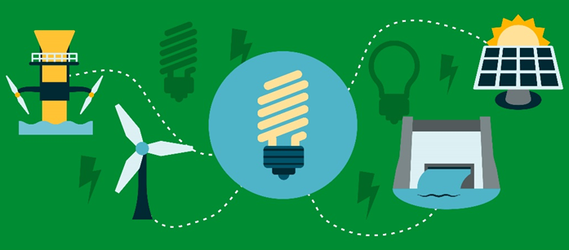
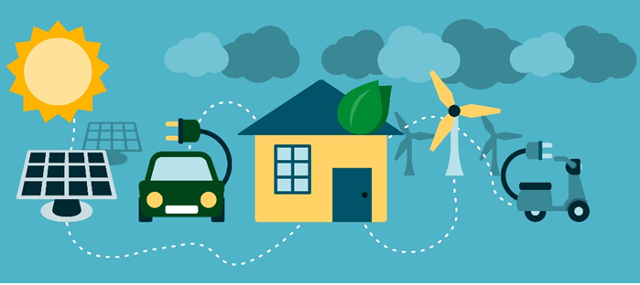
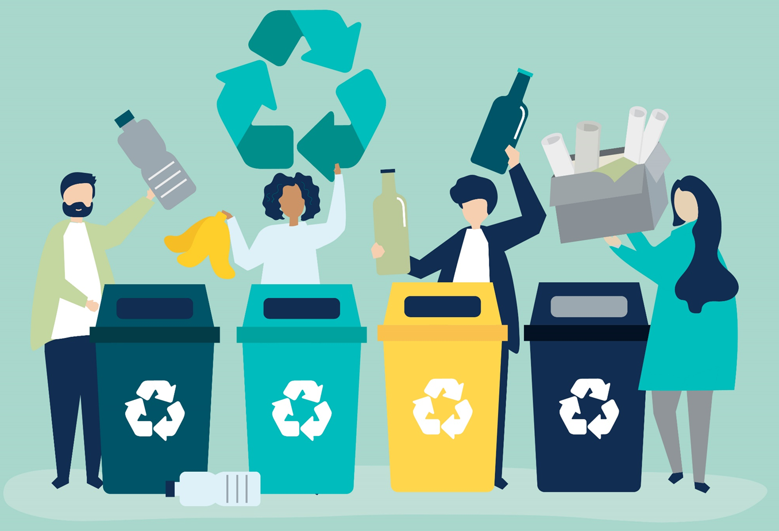
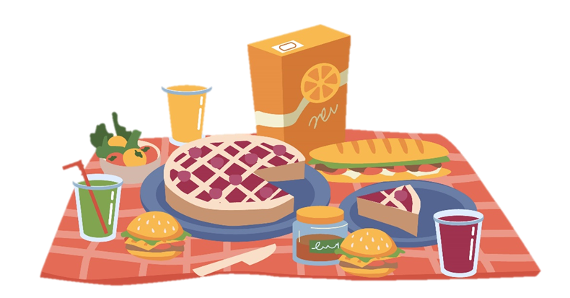
香港2050碳中和目標
食物碳足跡
目標: 2035年前把香港碳排放量從2005年的水平減少50%
策略及措施
節能綠建
淨零發電
綠色運輸
全民減廢
食物也會製造
碳排放嗎？
Notes:
香港2050碳中和目標
香港政府就現時碳排放的情況在2021年10月提出了《香港氣候行動藍圖2050》方案，以「零碳排放‧綠色宜居‧持續發展」為願景，提出香港應對氣候變化和實現碳中和的策略和目標。計劃的目標是2035年前把香港碳排放量從2005年的水平減少50%。
《香港氣候行動藍圖2050》提出的四大減碳策略涵蓋以下目標和措施：
節能綠建：通過推廣綠色建築、提高建築物能源效益和加強實行低碳生活，減少建築物的整體用電量。目標是在2050年或之前，商業樓宇用電量較2015年減少三至四成，以及住宅樓宇用電量減少兩至三成；並在2035年或之前能達到以上目標的一半。
淨零發電：2035年或之前不再使用煤作日常發電，增加可再生能源在發電燃料組合中的比例至7.5% - 10%，往後提升至15%；並試驗使用新能源和加強與鄰近區域合作，長遠達至2050年前淨零發電的目標。
綠色運輸：通過推動車輛和渡輪電動化、發展新能源交通工具及改善交通管理措施，長遠達至2050年前車輛零排放和運輸界別零碳排放的目標。政府會在2035年或之前停止新登記燃油和混合動力私家車，亦於推廣電動巴士及商用車輛的同時，計劃在未來三年內，與專營巴士公司及其他持份者合作，試行氫燃料電池巴士及重型車輛。
全民減廢：為實現2050年前廢物處理達至碳中和的目標，政府會致力在2035年或之前發展足夠的轉廢為能設施，以擺脫依賴堆填區處理生活垃圾。政府亦會加強推動減廢回收，預計在2023年落實垃圾收費及2025年起分階段管制即棄塑膠餐具。
以上策略對市民看似遙不可及，到底市民日常生活中如何減少碳排放？
說到減碳，市民大多著重於減少用電，往往忽略了食物的碳足跡，所以我們應該認識及了解食物的碳足跡，從而想出減少食物碳排放解決方法。
參考文獻：
政府公布《香港氣候行動藍圖2050》<https://ecobiz.wwf.org.hk/zh/hkcap2050>
碳中和、淨零排放是什麼？香港如何達成碳中和目標？ <https://www.greenpeace.org/hongkong/issues/climate/update/38072/%E7%A2%B3%E4%B8%AD%E5%92%8C%E3%80%81%E6%B7%A8%E9%9B%B6%E6%8E%92%E6%94%BE%E6%98%AF%E4%BB%80%E9%BA%BC%EF%BC%9F%E9%A6%99%E6%B8%AF%E5%A6%82%E4%BD%95%E9%81%94%E6%88%90%E7%A2%B3%E4%B8%AD%E5%92%8C/>

Slide 5





食物的碳足跡
食物碳足跡
碳足跡
一項活動或產品的整個生命週期中，
直接與間接產生的二氧化碳排放量。
原料萃取
加工及包裝
運輸與配送
購買及享用
廚餘處理
Notes:
食物的生命週期
食物的生命週期是指食物從生產到棄置所經歷的不同階段，而不同階段中直接與間接產生的二氧化碳排放量亦會計算為該食物的碳足跡。
The lifecycle of food
The lifecycle of food refers to the various stages that food goes through from production to disposal, and the direct and indirect carbon emissions generated at each stage are also calculated in the food's carbon footprint.
1. 原料萃取
原料萃取的碳足跡包括食物的生產和種植過程的碳排放。開墾土地、灌溉、施肥、除蟲和收成時所直接和間接生產的碳排放亦會計算在內。
2. 加工過程
加工及包裝的碳足跡包括食物切割和包裝過程的碳排放。當該食物使用了不同物料包裝，該包裝生產時的碳排放亦會計算在該食物的碳足跡。
3. 運輸及配送
運輸及配送的碳足跡是指食物由產地運送而消費者手上中所製造的碳排放。運輸距離和運輸工具的種類是影響該階段碳排放的主要因素。
4. 購買及享用
購買及享用的碳足跡包括消費者在購物及烹調食物過程的碳排放，例如是雪藏用的冰箱，煮食時爐具。
5. 廚餘處理
廚餘處理的碳足跡主要來自廚餘分解是所產生的碳排放。
參考文獻：
“A comprehensive review on carbon footprint of regular diet and ways to improving lowered emissions”, <https://www.sciencedirect.com/science/article/pii/S2590123023001810>

Slide 6
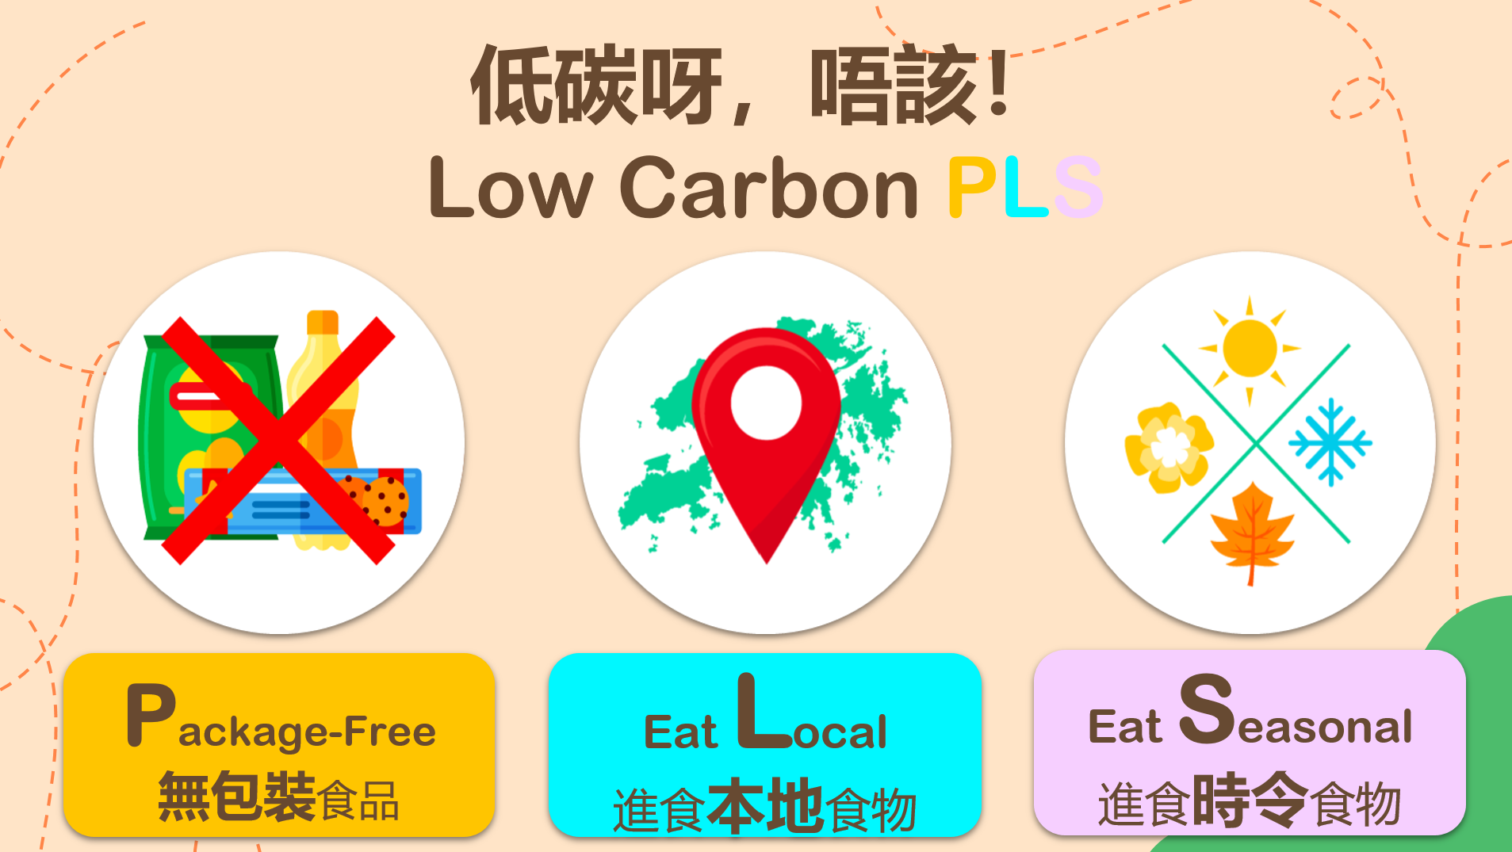
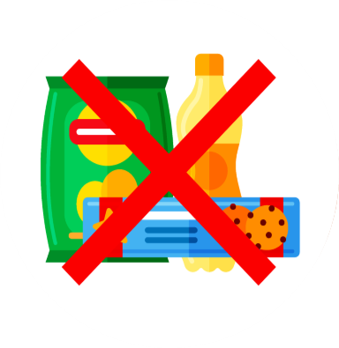

低碳呀，唔該！
Low Carbon PLS
Package-Free
無包裝食品
Eat Local
進食本地食物
Eat Seasonal
進食時令食物

Slide 7
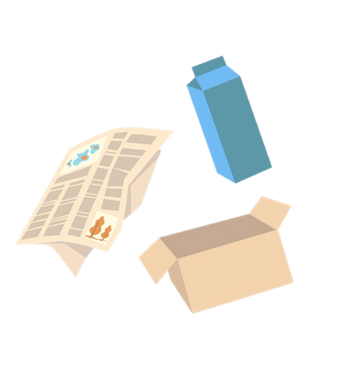
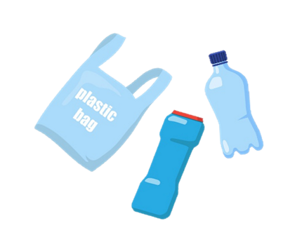
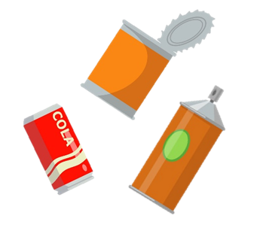
常見的包裝種類
無包裝食品
紙
金屬
塑膠
Notes:
常見的包裝種類
紙
例子：瓦通紙箱
環境影響：紙張的製造可引致伐林、高能源消耗導致高碳排放，以及廢水排放所造成的水污染。
金屬
例子：盛載熟食的錫紙兜／托盤
環境影響：開採原材料可導致伐林、生物多樣性流失或土壤侵蝕，其製造過程消耗大量能源，會導致高碳排放。
塑膠
例子：蒸餾水樽
環境影響：大部分塑膠以化石燃料製成。提煉化石燃料可導致伐林或化石燃料洩漏，而能源密集的製造過程可導致高碳排放，微塑膠可導致海洋及土壤污染，而燃燒塑膠亦會釋出毒素及空氣污染物。
參考文獻：
減少包裝及包裝管理實用指引 – 超級市場及雜貨店 <https://www.wastereduction.gov.hk/sites/default/files/resources_centre/Practical_Guides_on_Packaging_Reduction_And_Management-Supermarkets_and_Grocery_Stores_Sector_CHI.pdf>

Slide 8

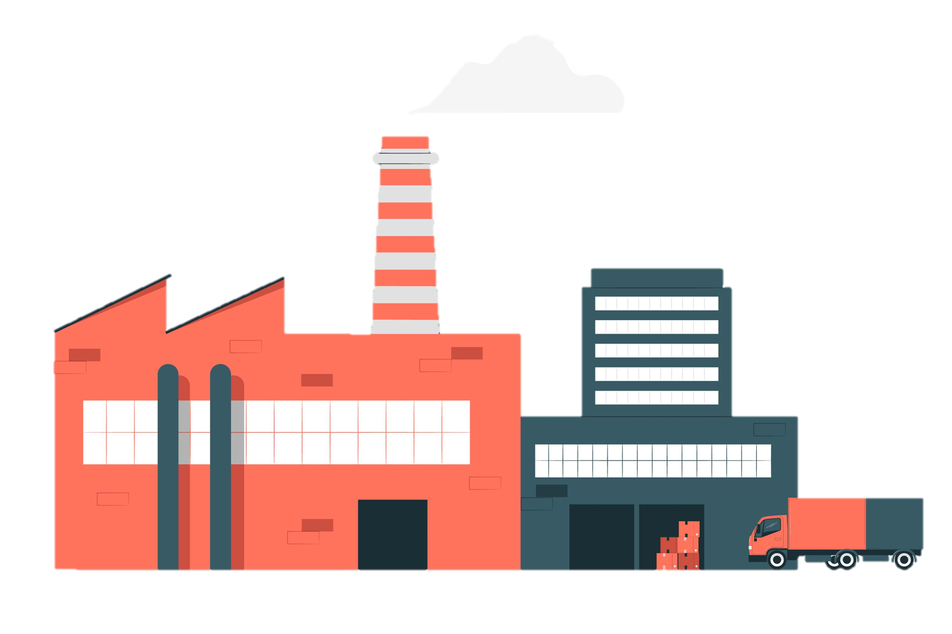

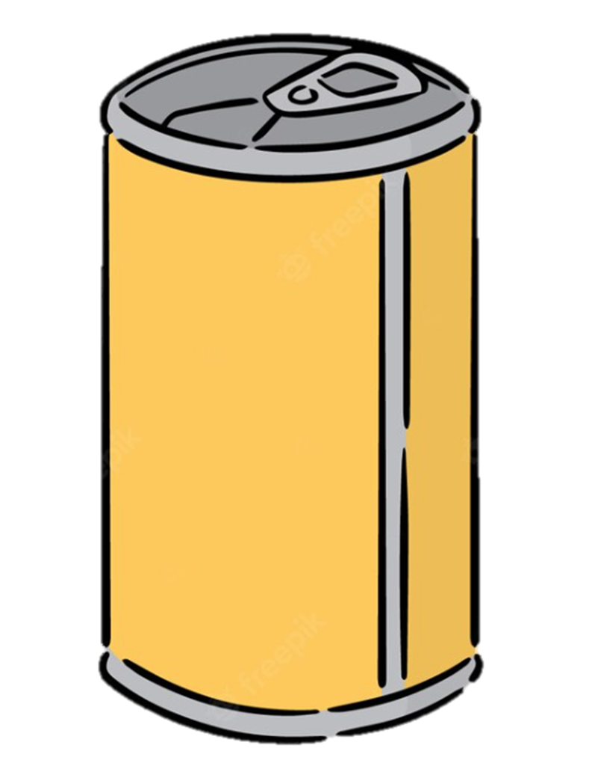
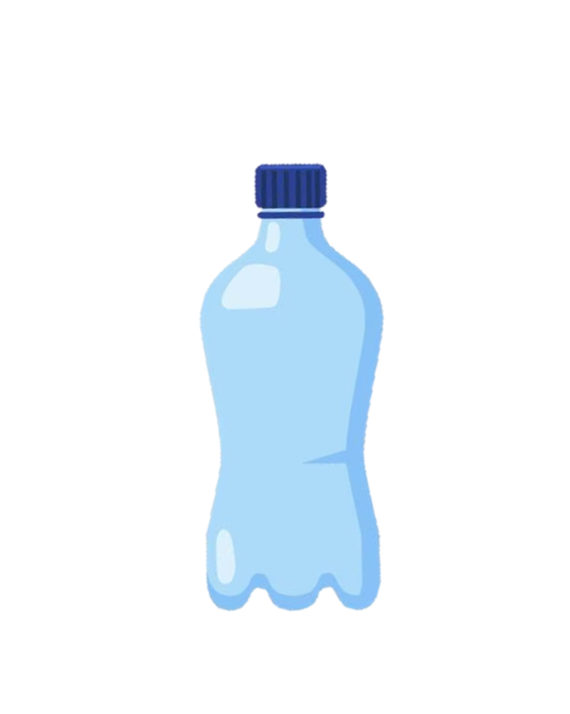
無包裝食品
製造包裝的碳排放
包裝(每1公斤) | 碳排放( = 1 公斤)
Notes:
製造包裝會產生碳排放嗎？
製造包裝的過程包括原材料製造、包裝轉化、運輸過程，這些過程均會釋放不同程度的二氧化碳和其他溫室氣體，從而增加碳足跡。
不同種類的包裝所產生的碳排放量都不同，圖表比較了不同包裝所產生的碳排放，包裝及碳排放都以每1公斤為單位。
紙張：每1公斤包裝產生0.94公斤碳排放
塑膠：每1公斤包裝產生1.16公斤碳排放
鋁：每1公斤包裝產生2.32公斤碳排放
參考文獻：
What is the carbon footprint of food packaging? <https://www.teorra.info/blog/what-is-the-carbon-footprint-of-packaging>

Slide 9
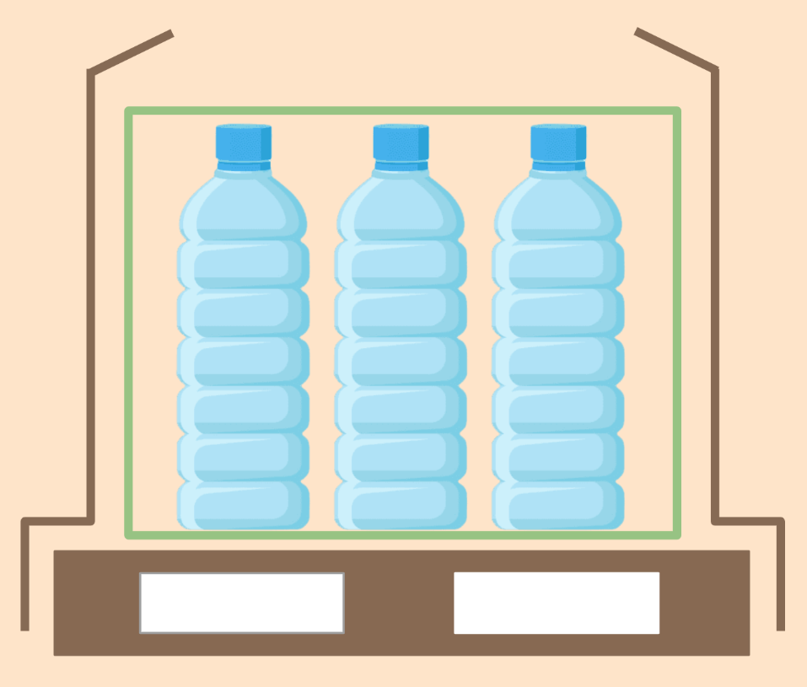
食品包裝
無包裝食品
二次包裝
例：保鮮紙、膠膜、膠盒
三次包裝
例：紙板、包裝捆膜、膠籃、木卡板
初次包裝
例：膠樽、
金屬罐、紙盒
服務性包裝
例：塑膠購物袋、
外賣容器
Notes:
食品過度包裝
食物包裝是指由任何性質物料製成的所有產品，並用於盛載、保護、處理、交付及展示貨品。有關貨品涵蓋從生產者到用戶或消費者之原材料到加工製成品。包裝主要分為初次包裝、二次包裝、三次包裝及服務性包裝。
初次包裝：為最終用戶或消費者於購買時為㇐個單位產品而設的包裝。
二次包裝：無論是銷售予最終用戶或消費者，或只作為在銷售點補充貨架的㇐種方式，作為消費者購買㇐定數量單位產品或組合而設的包裝。此類包裝可從產品上移除，而不影響產品本身的特性。
三次包裝：為方便於處理及運送大量產品單位或組合而設的包裝，以防止運輸或搬運時所造成的損壞。
服務性包裝：為方便於在銷售點交付及盛載產品單位而設的包裝。
不同種類的包裝用於保持食品的衛生、方便儲存及運送，但會出現不必要包裝，產生過度或多次包裝。
參考文獻：
減少包裝及包裝管理實用指引 <https://www.wastereduction.gov.hk/sites/default/files/resources_centre/Practical_Guides_on_Packaging_Reduction_And_Management-Supermarkets_and_Grocery_Stores_Sector_CHI.pdf>

Slide 10

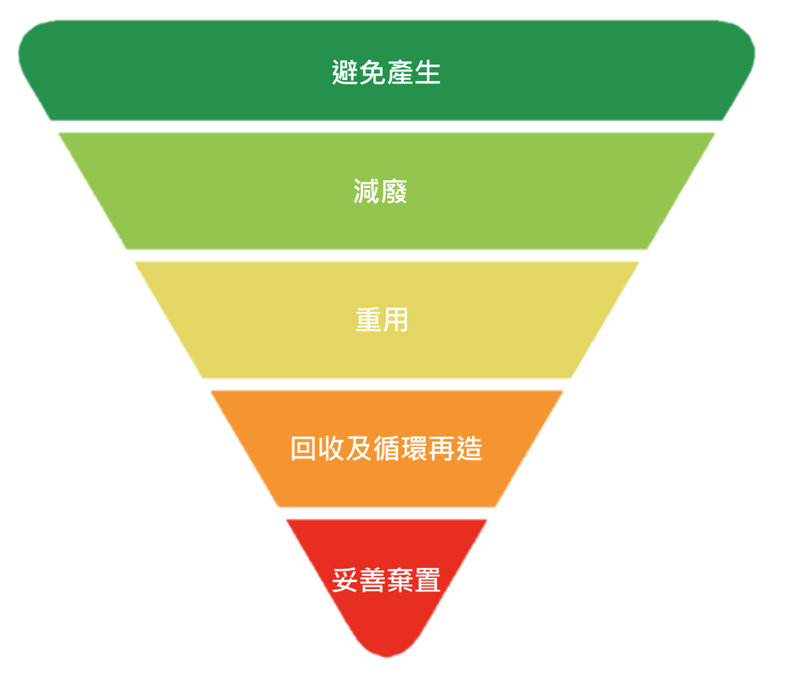
低碳建議
無包裝食品
無包裝購買（裸買）
環保的購買方式
選擇性購買
Notes:
低碳建議
「廢物管理架構」（上圖）是國際公認的概念框架，旨在指導廢物管理決策的優次，並且考慮不同減少包裝策略的有用工具。採用廢物管理架構較上層的措施可節省成本、原材料、天然資源及能源的使用，並減少對環境的整體影響。
較上層的措施包括避免產生及減廢：
避免產生是指盡可能避免使用非必要的物料／組件，無包裝購買(裸買)是其中一個例子。
減廢是指減少使用包裝物料量（如尺寸、厚度或重量），及使用可重用的替代品。在低碳飲食中，環保的購買方式及選擇性購買是減廢的例子。
參考文獻：
減少包裝及包裝管理實用指引 <https://www.wastereduction.gov.hk/sites/default/files/resources_centre/Practical_Guides_on_Packaging_Reduction_And_Management-Supermarkets_and_Grocery_Stores_Sector_CHI.pdf>

Slide 11
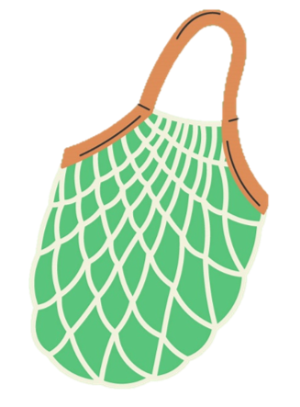
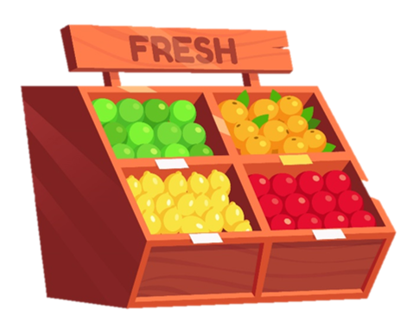
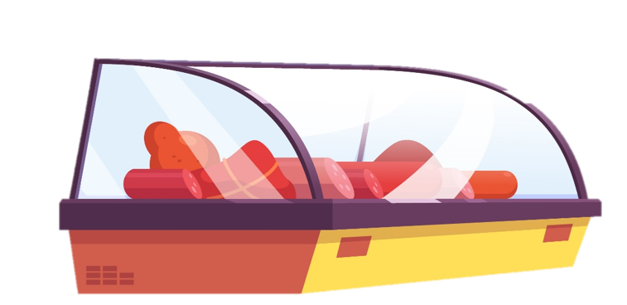



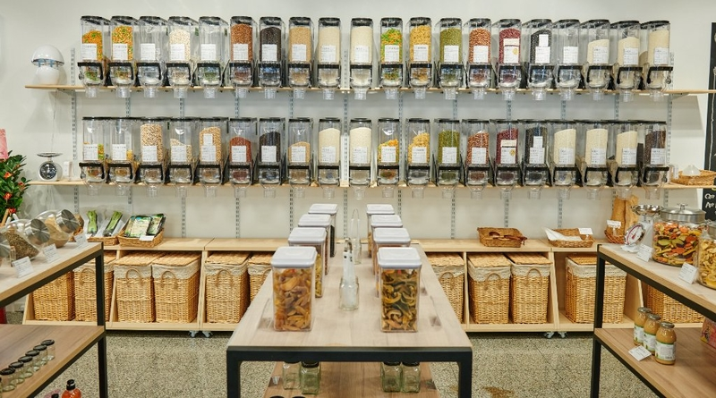
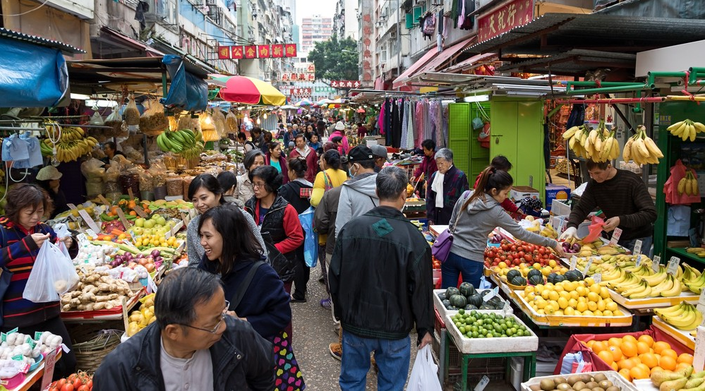

無包裝購買（裸買）
無包裝食品
超級市場
購買無包裝產品
自備容器及購物袋
例如
減少製造
包裝垃圾
按量購買
減少浪費
無包裝商店
街市
Notes:
甚麼是無包裝購買﹙裸買﹚？
無包裝購買是指顧客需自備可重用容器購買無包裝的食品及日用品。裸買的概念在香港逐漸盛行，愈來愈多人意識到源頭減廢遠比回收來得重要、有效，願意自備容器購物，減少消耗無謂即棄塑膠包裝。在香港最常見的裸買例子有無包裝商店、街市等。裸買店在過去兩年開始落戶全港各區，共有約26間實體店及約6間網店。
無包裝購買的好處：
較環保，減少製造包裝垃圾
顧客自攜容器到店舖內購物，藉此省卻不必要的即棄包裝垃圾
按量收費，減少製造浪費
無包裝讓顧客不用被逼購買定額的份量，「有時用不著那麼多，在裸買店可以只買1元的份量，免除浪費。」
參考文獻：
Analyzing the packaging strategy of packaging-free supermarkets <https://www.sciencedirect.com/science/article/abs/pii/S0959652621002687>
港九新界有齊！2023香港環保裸買店指南（附地圖）<https://www.greenpeace.org/hongkong/issues/plastics/update/32953/港九新界有齊>

Slide 12




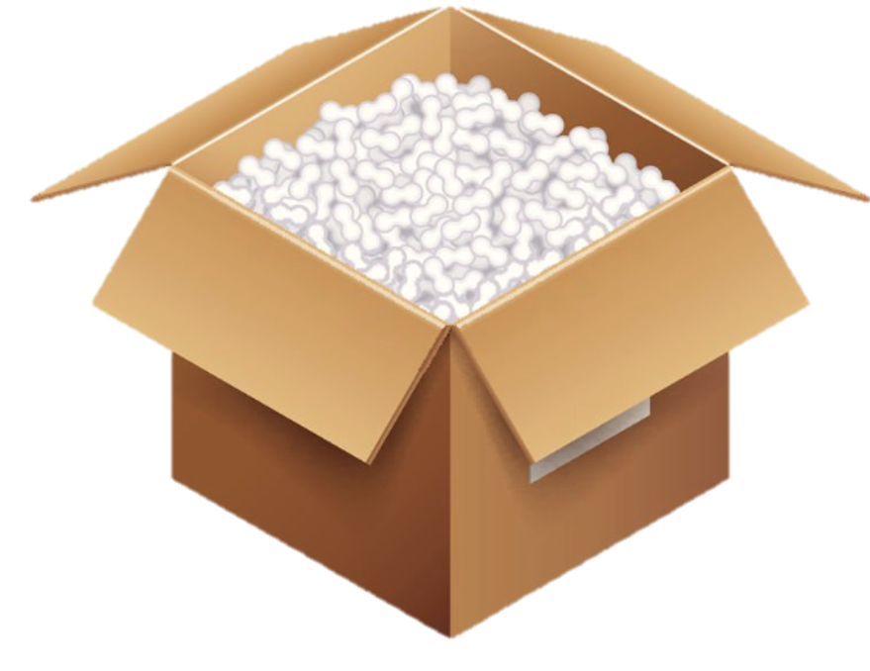



環保的購買方式
無包裝食品
實體店
網店
使用的包裝比實體店
高約4.8倍
包裝數量 | 初次包裝 | 多次包裝+保護物料
運輸方法 | 消費者親自提取 | 需要額外運輸
封箱膠帶年用量
繞地球1077次
Notes:
到底實體店還是網店較環保？
現今科技發達，網購行為已成港人消費新趨勢，但原來碳排放的多少也取決於不同的購買方式。選擇較環保的購買方式能有助減少食物碳足跡。
以實體店及網店的比較為例：
首先，實體店的包裝可做到只有初次包裝，甚至裸買。反觀網上購物的方式，食品通常有多次包裝及保護物料。比起處理大量同款貨物的集裝運輸，散裝速遞需要更多保護，以減少貨物在運輸過程的破損及保持食品的新鮮度。韓國一篇研究指出，網店使用的包裝比實體店高約4.8倍。以見及此，實體店產生的包裝數量比網店少，較能減少食物碳足跡。
多次包裝：初次包裝，二次包裝、三次包裝，服務性包裝
保護物料：塑膠泡棉、充氣膠袋、泡泡紙、膠紙
其次，實體店及網店將食品送到顧客手上的方法也不相同。實體店通常以消費者親自到店內選購食品的方式出售食品，但網店的銷售模式是用不同的運輸工具將食品送到顧客手上。食品網購的運輸模式為速遞，速遞的特點是將大小形狀包裝不同的散裝貨物，以空運、船運及陸運送給消費者手中。
總括而言，在實體店購買食物產生較少碳足跡，人們應多選擇到實體店購買食品。
Fun Fact
根據中國國家郵政局在2012-2017年的統計，中國的速遞業務量已經由56億急速上升至400.6億件，估計在2020年數字將高達七百億件。而單憑封箱膠帶的計算，2018年中國內地的使用量便可纏繞地球一千零七十七個圈。
參考文獻：
Is online shopping packaging waste a threat to the environment? <https://www.sciencedirect.com/science/article/abs/pii/S0165176522000684>
遠離網購更環保？ 過度包裝、碳足印、環保政策逐一拆解 <https://www.greenpeace.org/hongkong/issues/health/update/28669/遠離網購更環保？-過度包裝、碳足印、環保政策逐/>

Slide 13

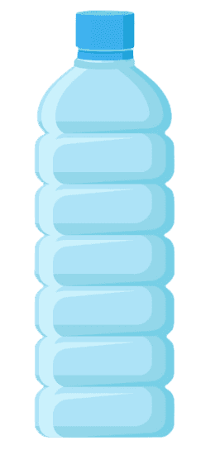
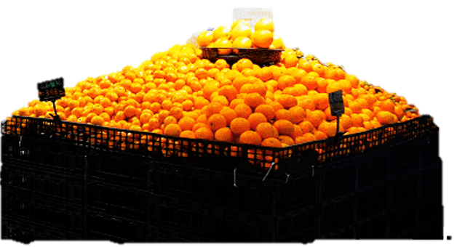
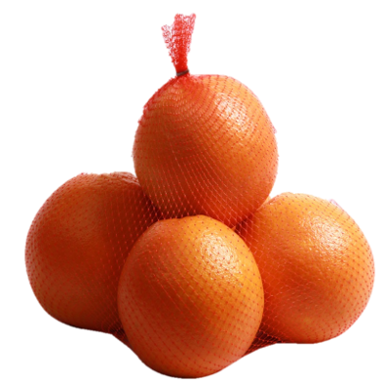

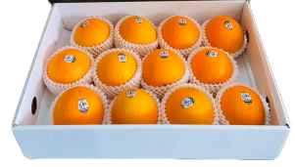
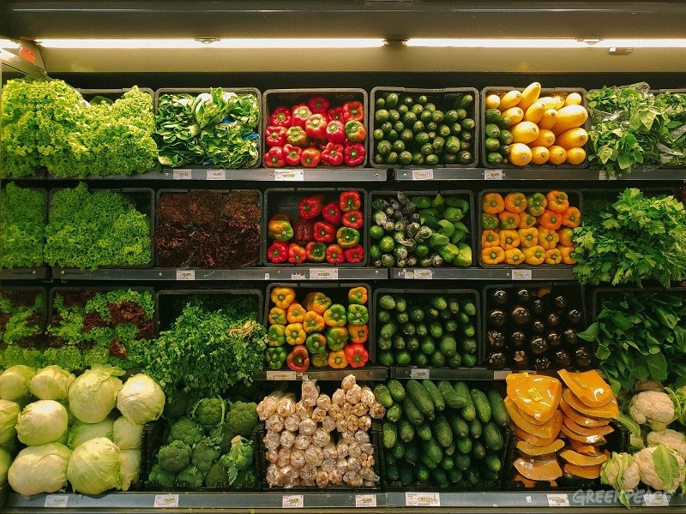
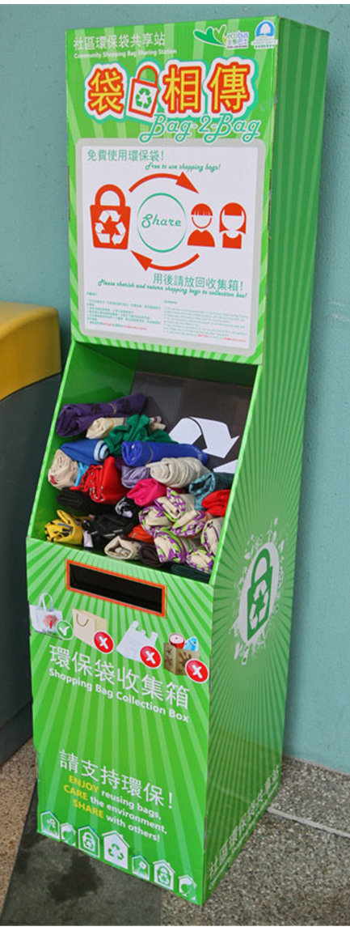
選擇性購買的技巧
無包裝食品
2
選擇無招紙產品
1
優先選擇包裝較少的產品
減塑蔬果區
環保袋共享站
3
優先選擇環保超市
Notes:
選擇性購買的技巧
選擇性購買的技巧分為3個：
優先選擇包裝較少的產品
由於超市對食品包裝方法沒有清晰的指引，不同超市包裝相同的產品所使用的包裝數量都不同，所以我們應優先選擇包裝較少的產品。
以香橙為例，
我們應優先選擇沒有包裝的香橙（裸買）
其次是選擇較少包裝的香橙（袋裝）
最後才選擇包裝較多的香橙（ 盒裝+保護物料）
選擇無招紙產品
市面上有不同牌子的樽裝飲品，大部份牌子的樽裝飲品都設有招紙，招紙會產生額外的碳排放，所以我們應購買無招紙產品，以減少產品的碳足跡。
優先選擇環保超市
環保超市是指可以提供裸買食品的超市。在2019年，綠色和平針對連鎖超市塑膠成災的現象，發起「超市走塑 要有得揀」聯署，在市民踴躍發聲支持下，百佳先後於旗下GREAT超市首設裸買補充站，以及在3間大學分店試行裸裝蔬果。裸買設施有助減少食物碳排放，設施包括：減塑蔬果區 、環保袋共享站等
減塑蔬果區 ：蔬果以沒有任何包裝的方式陳列及售賣，客人可自行選擇蔬果
環保袋共享站：可提供免費環保袋，給沒有環保袋的顧客借用，減少使用膠袋
參考文獻：
24,000人聯署有成！百佳2030年走塑承諾睇真啲<https://www.greenpeace.org/hongkong/issues/plastics/update/26194/24000人聯署有成！百佳2030年走塑承諾睇真啲/>

Slide 14

低碳呀，唔該！
Low Carbon PLS
Eat Local
進食本地食物
Package-Free
無包裝食品
Eat Seasonal
進食時令食物

Slide 15

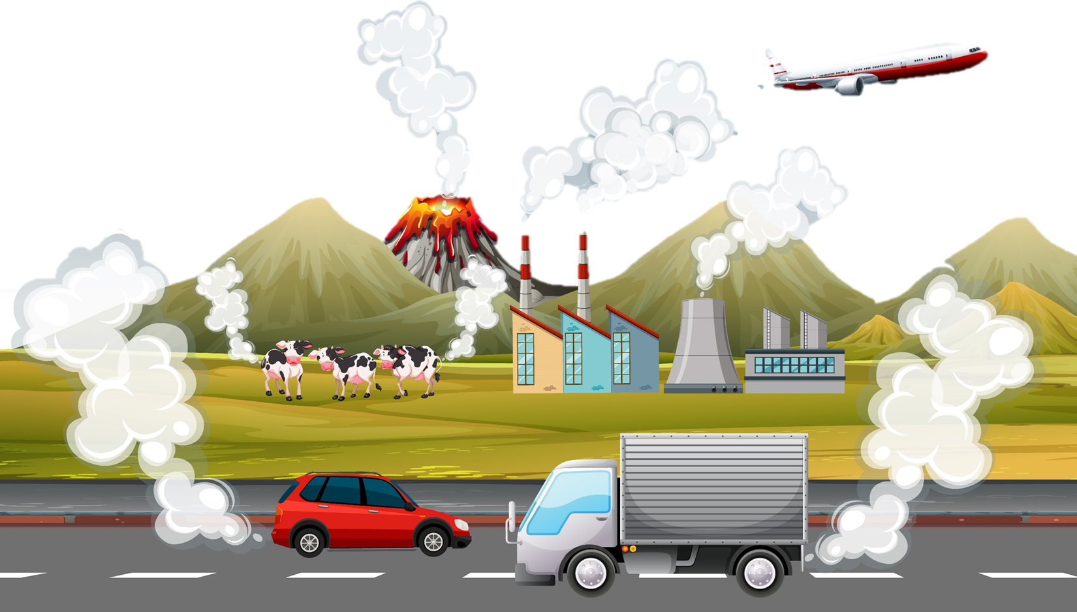
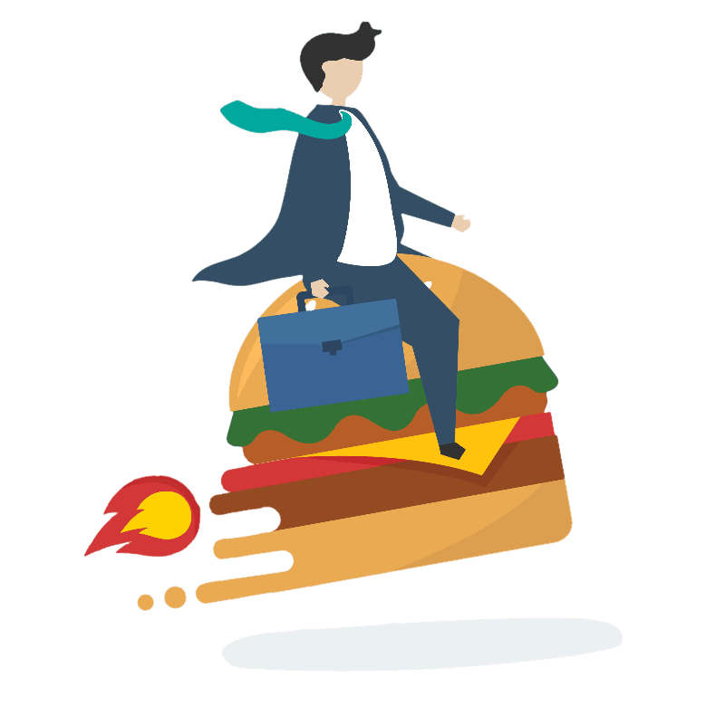


食物里程碳排放
進食本地食物
食物里程：
食物由生產點送到消費者手上或消費者的餐桌上所須的運送距離。
距離
運輸工具
食物里程碳排放
Notes:
食物里程碳排放
食物里程是指食物由生產點送到消費者手上或消費者的餐桌上所需的運輸距離。
食物里程碳排放公程式：
食物里程碳排放 = 距離 x 運輸工具
食物里程碳排放
食物由生產點送到消費者手上或消費者餐卓上的過程中所產生的碳排放。
距離
生產點到消費點的距離，距離越遠，食物里程碳排放就越多。
3. 運輸工具
常見的入口食材運輸工具包括航空、鐵路、海上、道路。

Slide 16
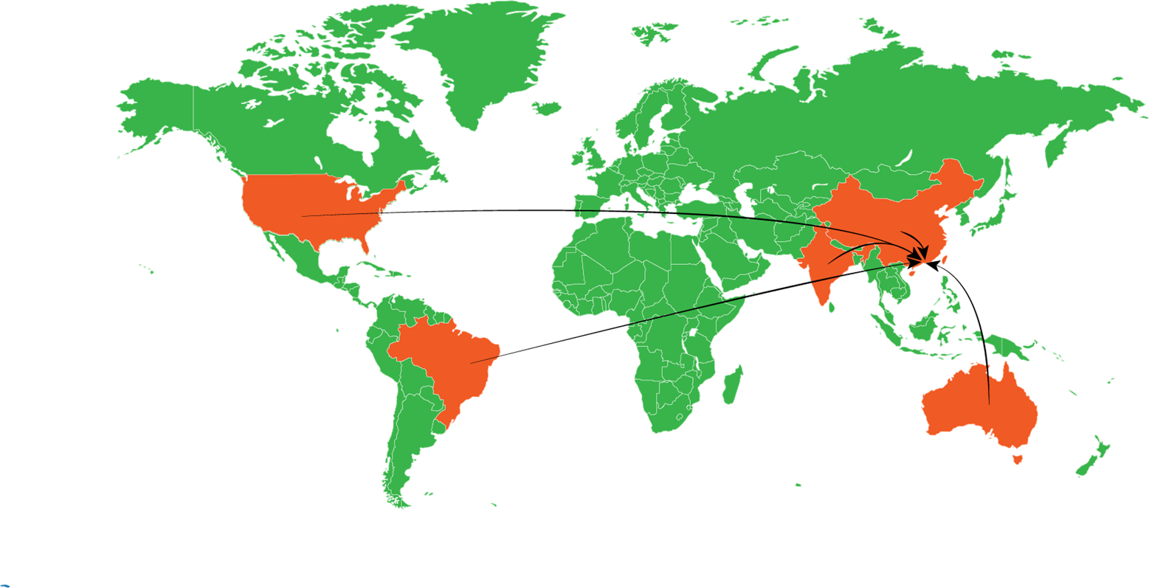






香港5大食物入口國家
進食本地食物
國家 | 距離 （公里） | 主要入口食物
中國 | 1,974 | 豬、牛、菜、蛋
美國 | 12,320 | 冰鮮肉類
泰國 | 1,725 | 水果、菜、海鮮
巴西 | 17,999 | 冰鮮牛肉
澳洲 | 7,386 | 水果、肉類
美國12,320公里
中國 1,974公里
泰國 1,725公里
巴西 17,999公里
澳洲 7,386公里
香港食材超過90%是入口的 ! ! !
Notes:
食材距離的影響
食材入口地方的距離越遠，會產生更多的碳排放。
香港入口食材
香港食材超過90%是入口的。5大入口國家包括：1) 中國 2) 美國 3) 泰國 4) 巴西 5) 澳洲。
香港最重要的食物來源是中國大陸，提供了許多新鮮食物：94%的新鮮豬肉，100%的新鮮牛肉，92%的蔬菜和66%的蛋類。
香港還從巴西、澳大利亞、美國和紐西蘭進口大量的冷藏和冷凍肉類。新鮮水果和蔬菜、活鮮和冷凍海鮮則來自泰國。
而選擇從越近的地方入口食材，就能減少碳排放。
參考文獻：
Hong Kong, China Food Products Imports by country in US$ Thousand 2021 <https://wits.worldbank.org/CountryProfile/en/Country/HKG/Year/LTST/TradeFlow/Import/Partner/by-country/Product/16-24_FoodProd>
10 Ways To Eat More Sustainably In Hong Kong (Besides Consuming Less Meat) <https://eugreenia.com/blog/2020/1/22/10-ways-to-eat-more-sustainably-in-hong-kong>

Slide 17





運輸的排放量
進食本地食物
航空運輸
鐵路運輸
海上運輸
道路運輸
1.13 Kg CO2/ 公噸-公里
0.06 Kg CO2/
公噸-公里
0.02 Kg CO2/公噸-公里
0.2-0.66 Kg CO2/公噸-公里
航空運輸所產生的溫室氣體是海上運輸的50倍!
Notes:
運輸的影響
不同運輸方式會影響其溫室氣體排放量。
每載一公噸貨，其運輸工具每公里的二氧化碳排放量：
航空運輸：1.13 kg
鐵路運輸：0.06 kg
海上運輸：0.02 kg
道路運輸：0.2-0.66 kg
航空運輸所產生的溫室氣體是海上運輸的50倍，因此在考慮選購食材時，亦可考慮其運輸工具。
參考文獻：
Very little of global food is transported by air; this greatly reduces the climate benefits of eating local <https://ourworldindata.org/food-transport-by-mode>

Slide 18
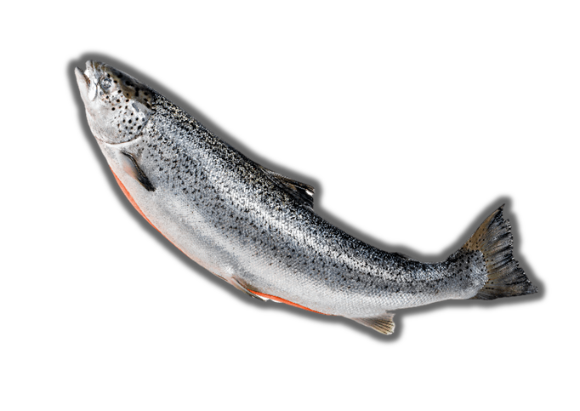

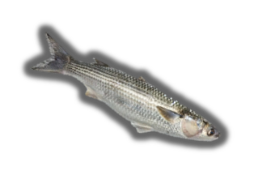

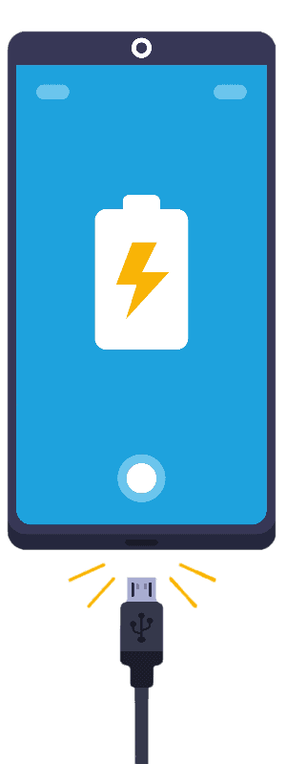

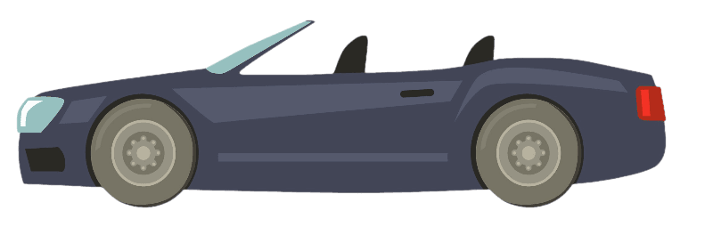
食物里程: 減少碳排放
進食本地食物
挪威三文魚
本地海鮮
相比挪威三文魚，選用本地海鮮可減少1.79kgCO2的碳排放
1.79kgCO2
觀看網上串流 4小時
行駛7公里的私家車
304個充滿電的智能手機
Notes:
食物里程：減少碳排放
選購食品時，可考慮其食物里程碳排放的多少。
例如相比本地海鮮（以漁場到香港計算），空運250克的挪威三文魚會多產生1.79kg CO2的碳排放。
而這1.79kg CO2的碳排放，則等於觀看網上串流4小時、行駛7公里的私家車或304個充滿電的智能手機所產生的碳排放。

Slide 19

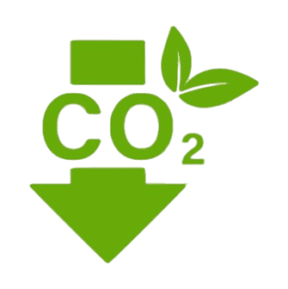

選擇本地食材對我們的好處
進食本地食物
食材更新鮮
可減少5-17倍溫室氣體
減少廢物污染
Notes:
選擇本地食材對我們的好處
食用本地產的食物營養比較豐富，因為高達40%的新鮮食材營養價值在運輸和分銷過程中可能會損失。
優質營養：根據季節，更接近其最佳成熟度的收穫，以及以較短的運輸距離，使本地生產的食物更加新鮮和營養豐富。
消費本地食材能顯著減少了與運輸相關的能源消耗，其二氧化碳排放量比遠距離食材低5至17倍。
減少浪費：購買本地種植和生產的食物可以減少食品鏈（即從生產到存儲再到加工和分銷的過程）中的食物損失和浪費。
因此，優先選擇食物里程更低的食材和多吃當地及時令生產的食物，對環境的影響會比較少。
參考文獻：
STAPLE SCARCITIES- FOOD PRODUCTION TERRITORIALISATION OF HONG KONG <https://www.iaacblog.com/projects/staple-scarcities-food-production-territorialisation-hong-kong-2/>
Farms in the sky: fewer food miles, less waste, more jobs <https://hongkongfp.com/2016/01/24/farms-in-the-sky-fewer-food-miles-less-waste-more-jobs/>
8 Reasons To Love The Farm-To-Table Movement PLUS The Complete HK Farm-To-Table Dining List <https://www.greenqueen.com.hk/the-complete-farm-to-table-hong-kong-restaurants-list/>

Slide 20

低碳呀，唔該！
Low Carbon PLS
Eat Seasonal
進食時令食物
Package-Free
無包裝食品
Eat Local
進食本地食物

Slide 21
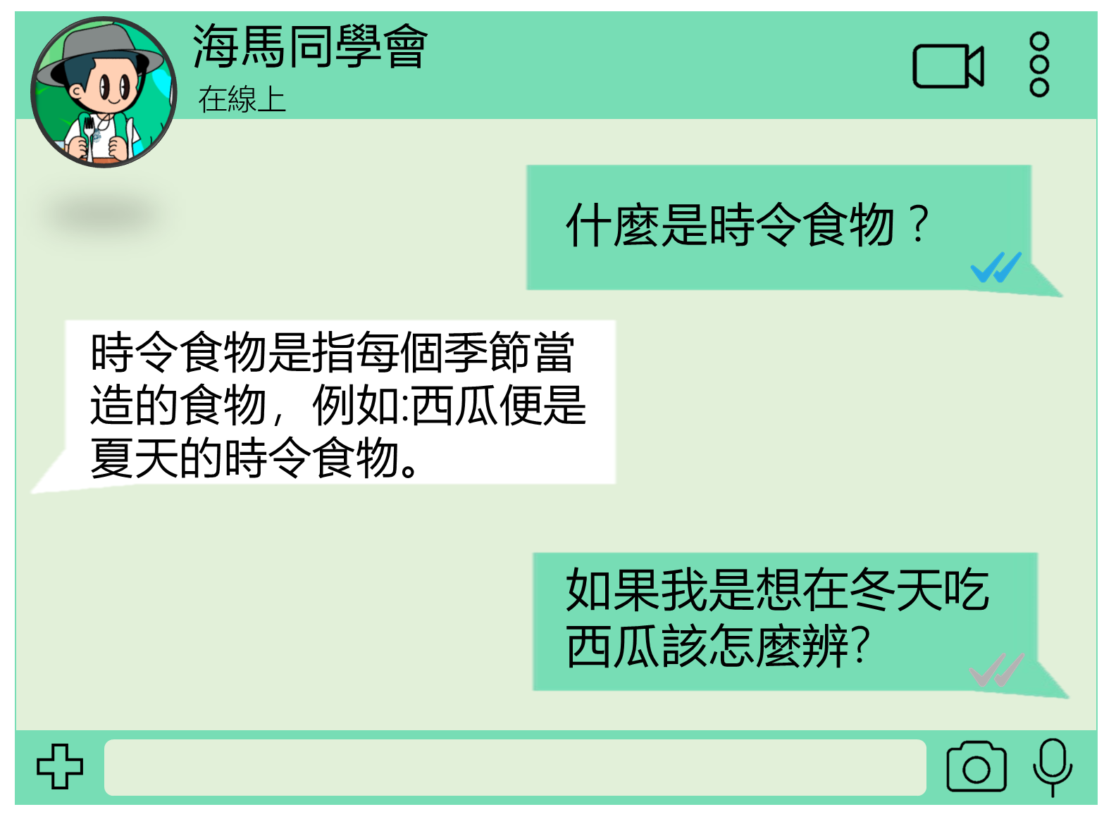

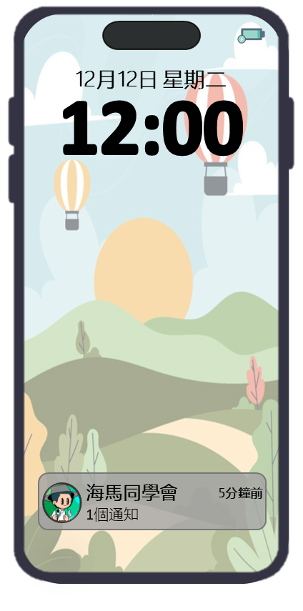

時令食物
進食時令食物
Notes:
時令食物
時令食物是指在天然環境下適合該季生產的食物。
不時不食出處
「不時不食」出自孔子《論語·鄉黨第十》中「食不厭精，膾不厭細。食饐而餲。魚餒而肉敗不食，色惡不食，臭惡不食，失飪不食，不時不食，割不正不食，不得其醬不食」，鼓勵人們應順應自然，按照季節進食時令食物。
參考文獻：
「時令新鮮」<https://www.lowcarbonliving.hk/chi/Seasonal.aspx>

Slide 22
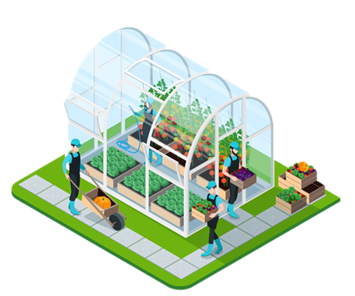
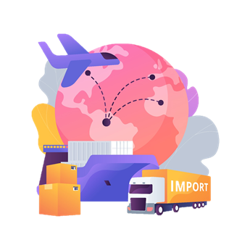
不合時令的食物從哪裏來?
進食時令食物
溫室種植
進口食物

Slide 23
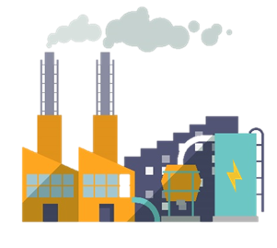


電力
碳排放
溫室種植的碳足跡
進食時令食物
使用更多
加溫設備
溫室種植
使用更多
合成肥料
生產和運輸過程
產生碳排放
Notes:
高碳足跡的溫室種植食物
溫室種植的食物比正常種植的食物有較多的溫室氣體排放。根據西南大學研究，中國每一噸溫室種植的蔬菜大概有116公斤碳排放，比正常種植的蔬菜多出約50-80%。溫室種植的食物碳足跡較多有以下兩個原因：溫室種植會使用更多加溫設備和使用更多合成肥料。
高能源消耗
溫室種植需要使用加溫設備控制溫室的環境，而加溫設備會消耗大量能源，製造大量碳排放。在冬季和寒冷天氣下，溫室種植的碳排放會更多。因此，溫室種植的食物會比正常種植的食物製造更多碳足跡。
較多合成肥料使用
除此之外，使用更多合成肥料亦是溫室種植的食物有較多碳足跡其中一個原因。西南大學研究指出，在溫室種植的蔬菜中有78%的碳排放是來自合成肥料-氮肥。除左使用合成肥料直接排放溫室氣體，使用合成肥料還會有間接排放。主要是來自合成肥料生產和運輸過程。
參考文獻：
“Greenhouse gas emissions from vegetables production in China” <https://www.sciencedirect.com/science/article/abs/pii/S0959652621026615>
“Influence of climate change on protected cultivation: Impacts and sustainable adaptation strategies - A review” <https://www.sciencedirect.com/science/article/abs/pii/S0959652619309102>

Slide 24
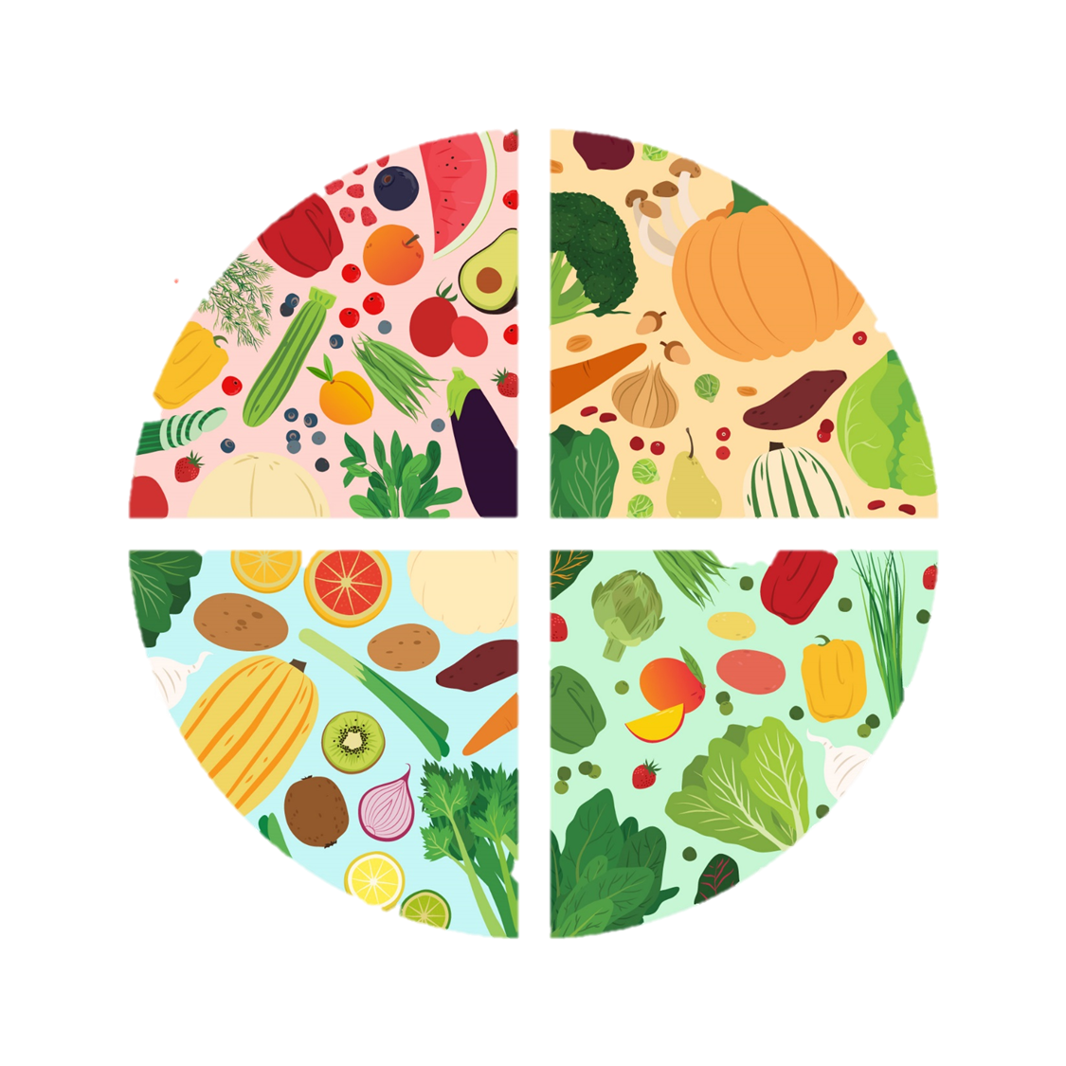
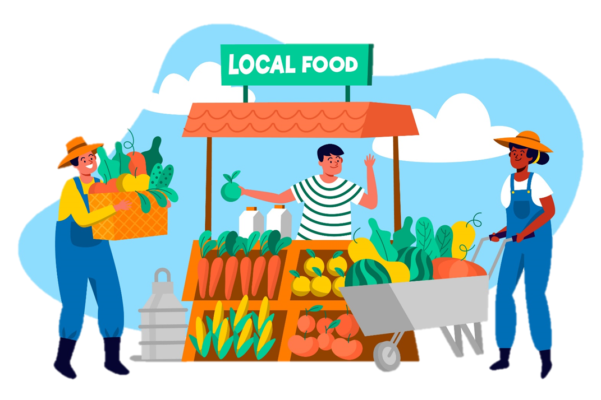
從食材中減碳
進食時令食物
進食時令食材
進食本地食材

Slide 25
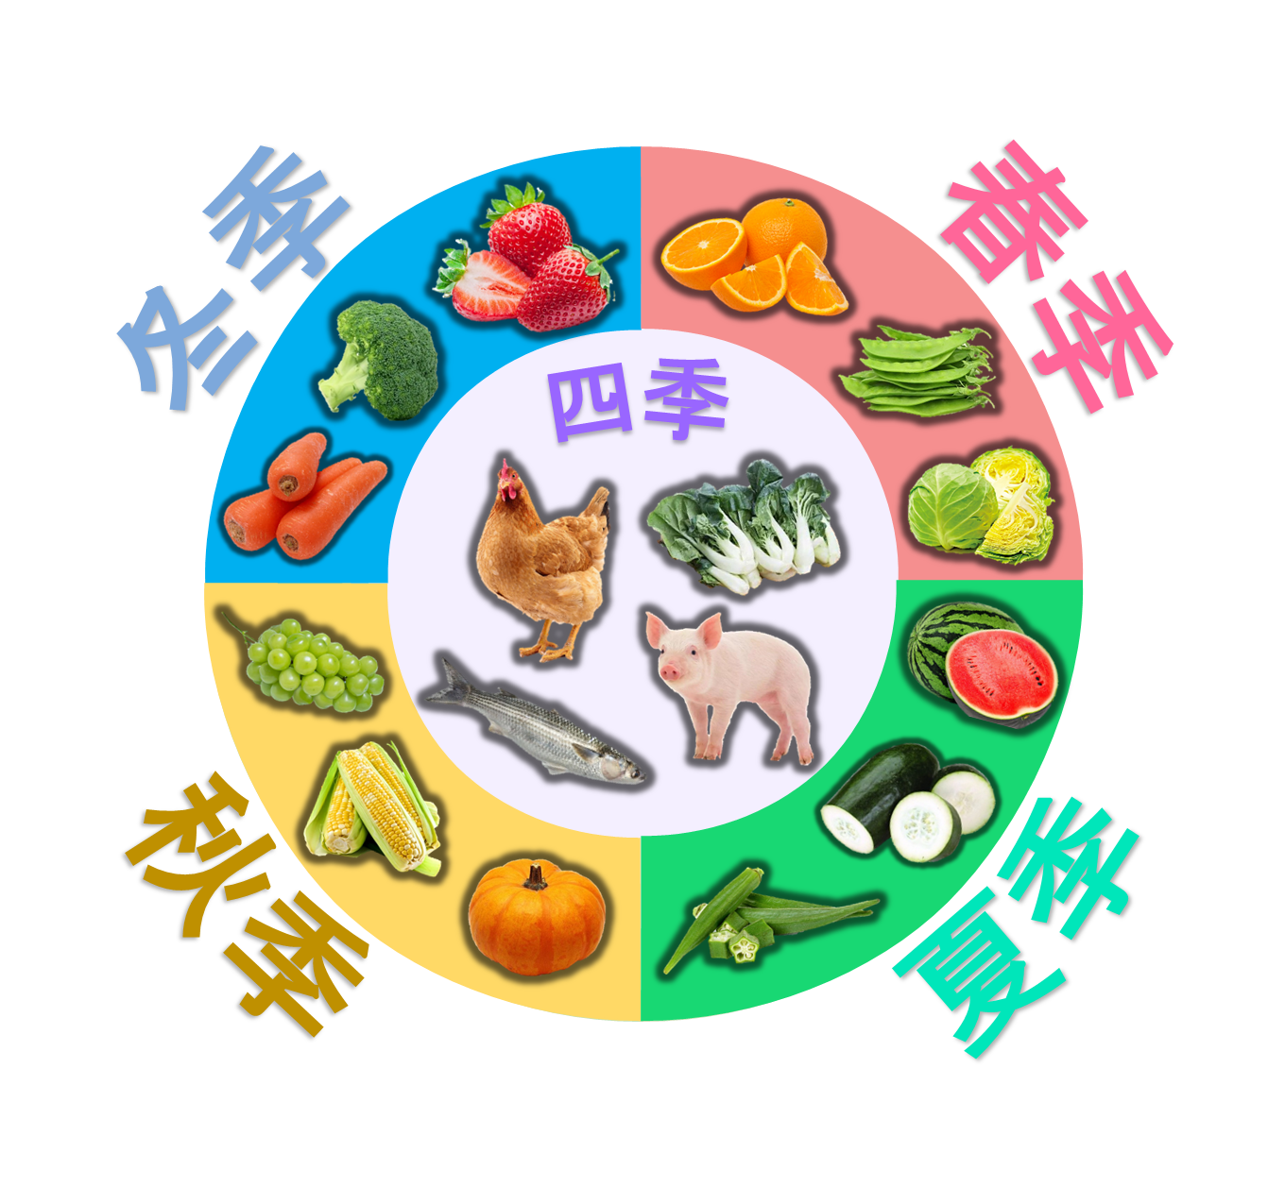
本地時令食材
進食時令食物
好處
食材更新鮮
減少碳足跡
Notes:
可按照本地時令食材表進食
春季：橙、荷蘭豆、椰菜
夏季：西瓜、冬瓜、秋葵
秋季：提子、粟米、南瓜
冬季：士多啤梨、西蘭花、紅蘿蔔
四季適合：雞肉、豬肉、白菜、烏頭
進食時令食材的好處
食材更新鮮
食用當造食材可減少長時間存放損壞與防腐劑所帶來的風險。
減少碳足跡
當造食材可以減少冷凍儲藏和過多農業的風險。
如果該當造食物是在本地生產，更能減少國際長途運輸的距離。因為食物的產地到餐桌的距離更近，產生的溫室氣體排放量也會降低，減少碳足跡。
參考文獻：
「時令農作物收成表」<https://www.lowcarbonliving.hk/chi/SeasonalCropsharvesting.aspx>

Slide 26
活動建議
幼稚園

Slide 27

活動建議 – 幼稚園
通過主題教學 / 主題活動日讓幼兒學習低碳飲食的概念：
低碳飲食故事
老師可根據教材套的故事大綱，向幼兒講述一個有關低碳飲食的故事；幫助幼兒建立對低碳飲食的認識和興趣
猜猜時令食物
承接故事的結尾，老師可引入至配對食物剪影遊戲，邀請幼兒根據季節配對時令食物
活動可以幫助幼兒建立對季節和時令食物的認識
低碳茶點
學校可以安排在主題教學 / 主題活動日當日為幼兒準備本地和時令的水果做茶點；
幫助幼兒建立對低碳飲食的興趣並在日常生活中實踐低碳飲食

Slide 28
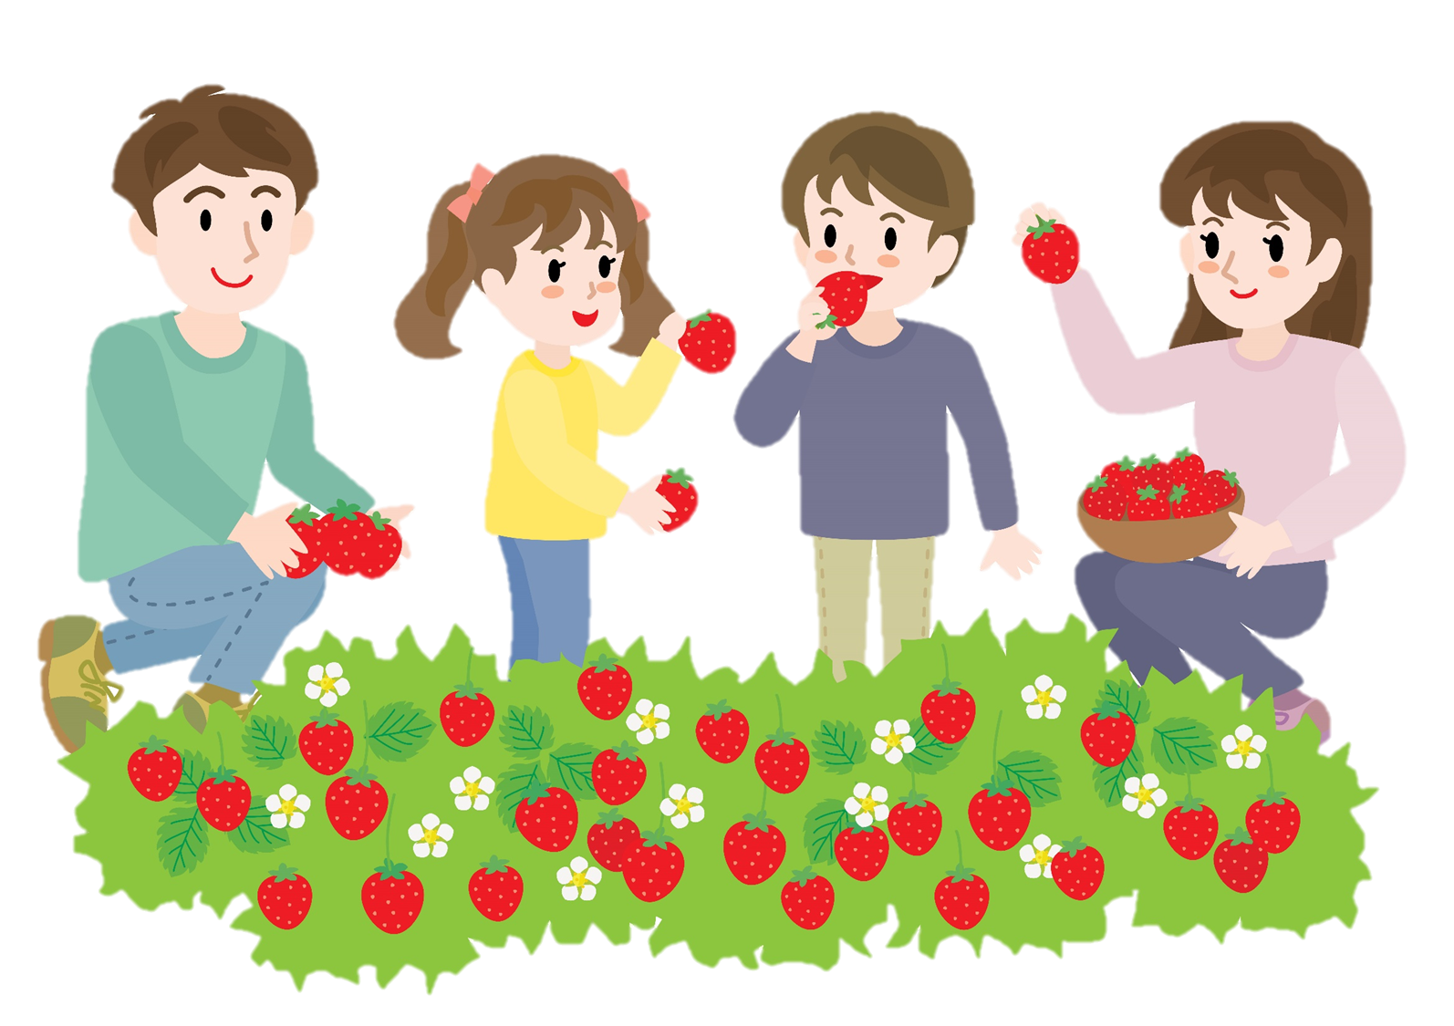
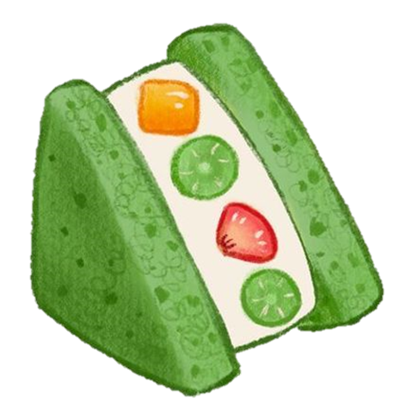

活動建議 – 幼稚園
延伸活動可讓幼兒透過日常學校生活培養低碳飲食的習慣：
親子旅行 - 本地水果採摘日
到本地農場參觀及採摘時令水果或時令蔬菜
參觀前給予工作紙，記錄當天活動的過程
創意親子入廚工作坊
家長及幼兒會使用時令食材製作小食
（例如：三文治、飯糰、沙律、薄餅等）
透過親手採摘及製作食物，加深幼兒對無包裝食物、進食本地和時令食物的認識
幫助幼兒建立對低碳飲食的興趣和在日常生活中實踐低碳飲食

Slide 29
活動建議
小學

Slide 30



活動建議 – 小學
通過主題教學 / 主題活動日讓學生認識低碳飲食的概念:
低碳飲食課堂
透過常識課向學生分享低碳飲食的基本知識，介紹三大主題；探索如何將低碳飲食實踐到日常生活中
低碳飲食問答比賽
以計分方式展開問答比賽，鞏固食物碳足跡及低碳飲食的概念
繪畫環保袋
以低碳飲食為題，學生自行設計屬於自己的環保袋，培養自備環保袋購物的習慣
設計菜式
學生可完成時令菜式工作紙，認識不同時令食物的配搭，將低碳飲食簡單融入日常生活

Slide 31
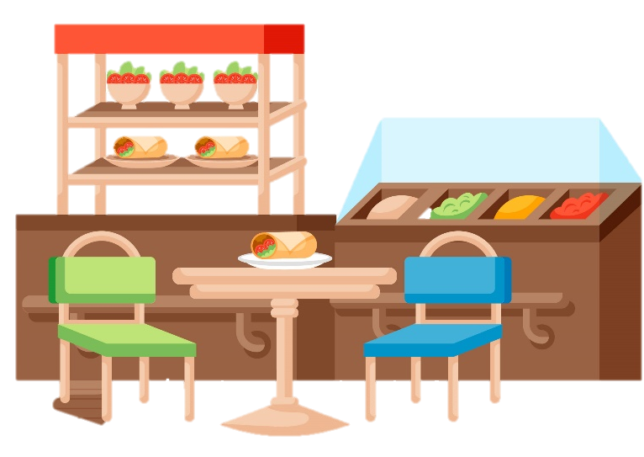


活動建議 – 小學
延伸活動日讓學生認識低碳飲食的概念，從而將低碳飲食概念融入校園及日常生活，推廣減碳
小食部裸買日
活動當天暫停售賣有包裝的食物，不供應即棄餐具，售賣本地或時令食物
低碳飲食比賽
學校聚餐活動時舉辦低碳飲食比賽，以低碳飲食三大方向為準則，選出優秀班別作奬勵
透過學生與家長一同準備食物， 加深學生對無包裝食物、進食本地和時令食物的認識
在學校培養學生的低碳飲食習慣，並可以將低碳飲食的習慣帶回家

Slide 32
活動建議
中學

Slide 33
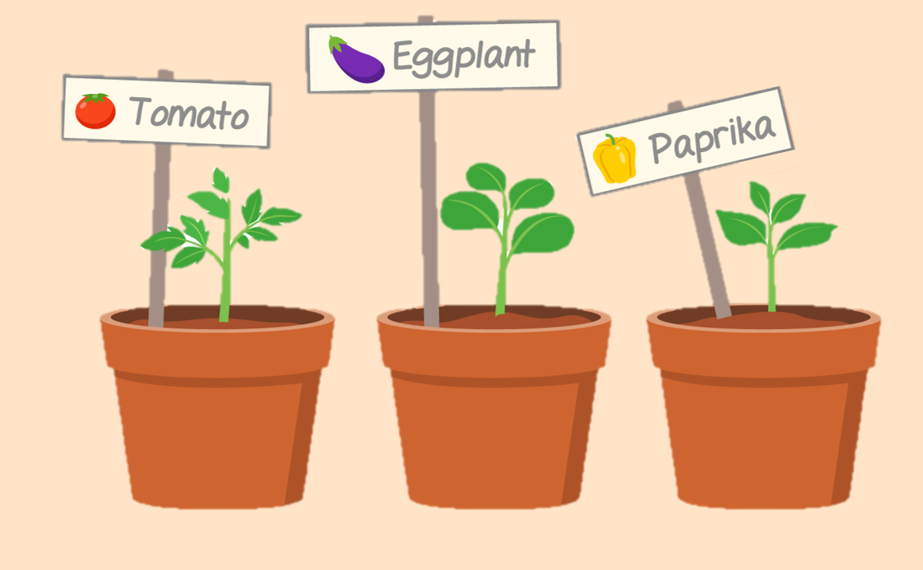
活動建議 – 中學
通過主題教學 / 主題活動日讓學生認識低碳飲食的概念:
低碳飲食課堂
教育學生對低碳飲食的概念
認識及了解《香港氣候行動藍圖2050》的目標方向
本地時令食材知多少（問答遊戲）
學習選擇本地及時令食材，並了解對碳排放的影響
班際校園種植
從種植本地及時令食材了解對減碳的幫助
探索學園種植的可行性以宣揚低碳飲食
4. 種植分享會
讓學生討論自行種植本地及時令食材的可能性及對減碳的幫助
Low Carbon PLS

Slide 34

活動建議 – 中學
延伸活動日讓學生認識低碳飲食的概念，從而將低碳飲食概念融入校園及日常生活並推廣減碳
低碳食譜比賽
學生創作一份低碳食譜實踐低碳烹飪，並提高學生對日常食物碳足跡的認識
透過比賽鼓勵學生多在日常生活進食多些本地時令食材，並實行低碳飲食
本地農耕專題研習會
透過各類型參觀及資料搜集活動，幫助學生了解本地農耕文化及發展
學生可自主選擇感興趣的課題，更深入理解本地農業狀況，並協助推動本地農業以減低食物碳排放

Slide 35
參考文獻
“Global Gridded Model of Carbon Footprints (GGMCF)” , (Dan Moran) - https://www.citycarbonfootprints.info/
「什麼是碳排放？和空污有什麼不同？為什麼您我需要減少碳排？」，（綠色和平） - https://www.greenpeace.org/taiwan/update/29407/什麼是碳排放？和空污有什麼不同？為什麼您我需/#:~:text=碳排放雖不會,卻影響氣候與環境&text=當平均氣溫和海洋,的生命與財產損失。
「政府公布《香港氣候行動藍圖2050》 」 ，（世界自然基金會香港分會） - https://ecobiz.wwf.org.hk/zh/hkcap2050
「碳中和、淨零排放是什麼？香港如何達成碳中和目標？ 」 ，（綠色和平） - https://www.greenpeace.org/hongkong/issues/climate/update/38072/碳中和、淨零排放是什麼？香港如何達成碳中和/
“A comprehensive review on carbon footprint of regular diet and ways to improving lowered emissions”, (H. Nabipour Afrouzi , J. Ahmed , B. Mobin Siddique , N. Khairuddin , Ateeb Hassan) -https://www.sciencedirect.com/science/article/pii/S2590123023001810
「減少包裝及包裝管理實用指引」 ，（環境保護署）- https://www.wastereduction.gov.hk/sites/default/files/resources_centre/Practical_Guides_on_Packaging_Reduction_And_Management-Supermarkets_and_Grocery_Stores_Sector_CHI.pdf
“Evaluation of life cycle inventory data for recycling systems”, (Brogaard, Line Kai-Sørensen; Damgaard, Anders; Jensen, Morten Bang; Barlaz, Morton ; Christensen, Thomas Højlund) - https://backend.orbit.dtu.dk/ws/portalfiles/portal/119496498/2014_Brogaard_et_Evaluation_of_life_cycle_inventory_data_for_recycling_systems_Postprint.pdf
“Analyzing the packaging strategy of packaging-free supermarkets”, (Christina Scharpenberg a, Meike Schmehl b, Milena Glimbovski c, Jutta Geldermann) - https://www.sciencedirect.com/science/article/abs/pii/S0959652621002687

Slide 36
參考文獻
「港九新界有齊！2023香港環保裸買店指南」，（綠色和平）- https://www.greenpeace.org/hongkong/issues/plastics/update/32953/港九新界有齊
“Is online shopping packaging waste a threat to the environment?”, (Yeonsu Kim, Jisoo Kang, Hyunbae Chun) - https://www.sciencedirect.com/science/article/abs/pii/S0165176522000684
「遠離網購更環保？ 過度包裝、碳足印、環保政策逐一拆解」 ，（綠色和平） - https://www.greenpeace.org/hongkong/issues/health/update/28669/遠離網購更環保？-過度包裝、碳足印、環保政策逐/
「念環境災害 網購前三思」，（梁恩賜）- https://www.foe.org.hk/tc/article/%E7%B6%A0%E8%89%B2%E8%B3%87%E8%A8%8A/%E6%96%87%E7%AB%A0/%E5%BF%B5%E7%92%B0%E5%A2%83%E7%81%BD%E5%AE%B3%20%E7%B6%B2%E8%B3%BC%E5%89%8D%E4%B8%89%E6%80%9D/1
「24,000人聯署有成！百佳2030年走塑承諾睇真啲」，（綠色和平）- https://www.greenpeace.org/hongkong/issues/plastics/update/26194/24000%E4%BA%BA%E8%81%AF%E7%BD%B2%E6%9C%89%E6%88%90%EF%BC%81%E7%99%BE%E4%BD%B32030%E5%B9%B4%E8%B5%B0%E5%A1%91%E6%89%BF%E8%AB%BE%E7%9D%87%E7%9C%9F%E5%95%B2/
「本地生產」, (低碳生活館) - https://www.lowcarbonliving.hk/chi/Local.aspx
“Food: greenhouse gas emissions across the supply chain” , (Our World in Data) - https://ourworldindata.org/grapher/food-emissions-supply-chain
“Hong Kong, China Food Products Imports by country in US$ Thousand 2021”, (World Integrated Trade Solution) - https://wits.worldbank.org/CountryProfile/en/Country/HKG/Year/LTST/TradeFlow/Import/Partner/by-country/Product/16-24_FoodProd

Slide 37
參考文獻
“Very little of global food is transported by air; this greatly reduces the climate benefits of eating local” , (Our World in Data) - https://ourworldindata.org/food-transport-by-mode
“Carbon Savings of Purchasing Local Seafood - Methodology and Result”, (Ocean Park)-
“8 Reasons To Love The Farm-To-Table Movement PLUS The Complete HK Farm-To-Table Dining List” , (Green Queen) - https://www.greenqueen.com.hk/the-complete-farm-to-table-hong-kong-restaurants-list/
“Influence of climate change on protected cultivation: Impacts and sustainable adaptation strategies - A review” , (Nazim Gruda , Mehdi Bisbis , Josef Tanny ) - https://www.sciencedirect.com/science/article/abs/pii/S0959652619309102
“Greenhouse gas emissions from vegetables production in China”, (Fen Zhang a, Fabo Liu a, Xiao Ma a b, Guangzheng Guo , Bin Liu , Taihong Cheng , Tao Liang , Weilin Tao , Xinping Chen , Xiaozhong Wang) - https:// www.sciencedirect.com/science/article/abs/pii/S0959652621026615
「時令農作物收成表」, (低碳生活館)- https://www.lowcarbonliving.hk/chi/SeasonalCropsharvesting.aspx
「時令新鮮」 , (低碳生活館)- https://www.lowcarbonliving.hk/chi/Seasonal.aspx

